Slide 1

CHÀO MỪNG CÁC CON ĐẾN VỚI TIẾT TOÁN

Slide 2




Ngộ Không thật
Ngộ Không giả

Slide 3



Có bao nhiêu hinh hộp?
CHỌN SAI RỒI BỌN TA ĐI ĐÁNH TIẾP ĐÂY
A. 10
B. 20

Slide 4

Có bao nhiêu viên kẹo?
CHỌN SAI RỒI BỌN TA ĐI ĐÁNH TIẾP ĐÂY
A. 20
B. 30

Slide 5
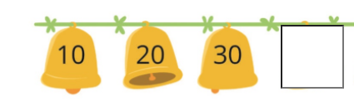
Số tiếp theo là số bao nhiêu?
CHỌN SAI RỒI BỌN TA ĐI ĐÁNH TIẾP ĐÂY
A. 35
B. 40

Slide 6

Các số có 2 chữ số
(Từ 21 đến 40)

Slide 7
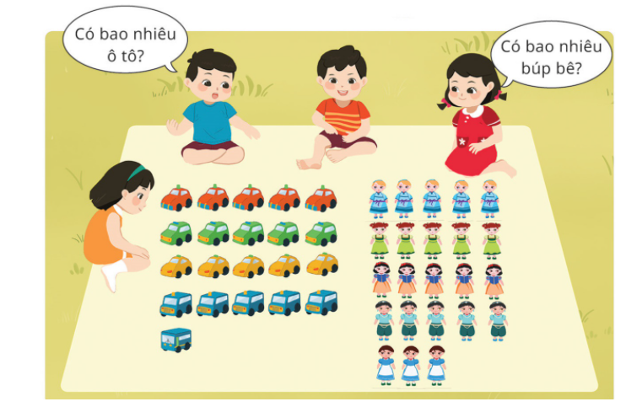

Slide 8
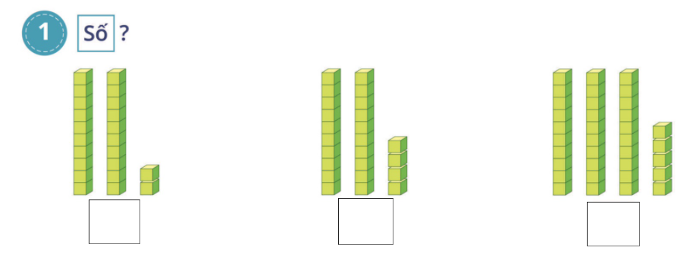
22
24
35

Slide 9
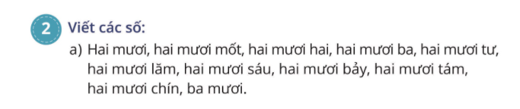
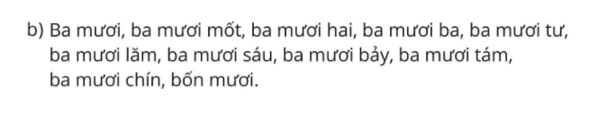
20, 21, 22, 23, 24, 25, 26, 27, 28, 29, 30
30, 31, 32, 33, 34, 35, 36, 37, 38, 39, 40

Slide 10
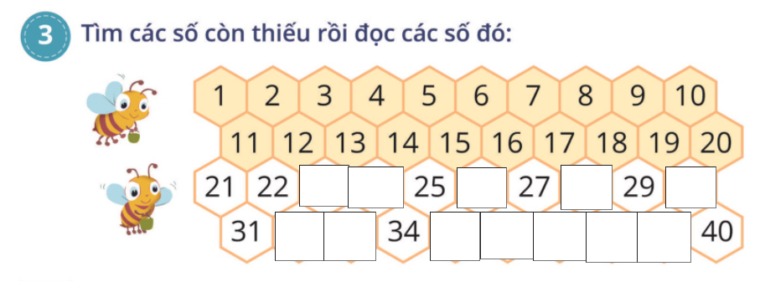
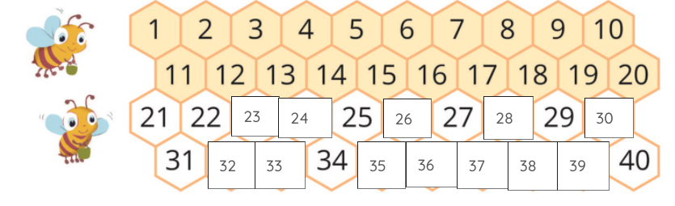

Slide 11
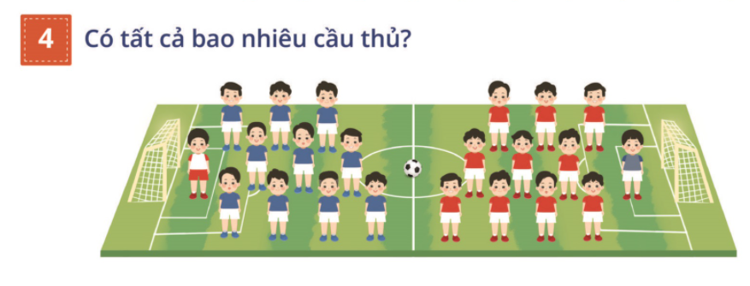
Có tất cả 22 cầu thủ

Slide 12


